Slide 1
Specifikacija softverskih sistema Predavanje br. 5 – Dijagram klasa, 2. deo Veze generalizacije, implementacije interfejsa i zavisnosti
Gordana Milosavljević
Katedra za informatiku, FTN, Novi Sad
2022.

Slide 2
Veze u dijagramima klasa
Specificiraju saradnju klasa
Vrsta veze | Ilustracija
Asocijacija
Generalizacija
Implementacija interfejsa
Veza zavisnosti

Slide 3
Veza generalizacije (nasleđivanja)
Povezuje opštije elemente modela (predak, roditelj) sa specijalizovanim (naslednik, dete)
Klasa Oblik je predak, klase Linija i ZatvoreniOblik su naslednici
Pazite na smer!
Dozvoljeno je višestruko nasleđivanje

Slide 4
Primer 1 - nasleđivanje u domenskim modelima
Klijent banke može biti fizičko lice (osoba) ili pravno lice (preduzeće, agencija, zanatska radnja....)

Slide 5
Primer 2 - nasleđivanje u domenskim modelima
Student i nastavnik su učesnici u nastavnom procesu

Slide 6
Prepoznavanje generalizacija u specifikaciji zahteva
Nastavnik i student su učesnici u nastavnom procesu.
Klijenti banke mogu biti fizička i pravna lica
Linija i zatvoreni oblik su geometrijski oblici.
Klase dele zajedničke osobine ili ponašanje i iste su vrste!

Slide 7
Česte greške pri nasleđivanju 2/2
Naslednik nije iste vrste kao predak
Primer: Podaci koje je potrebno voditi o zaposlenima su: prezime, ime, ime roditelja, jedinstveni matični broj građana (JMBG) i pol. Podaci koje je potrebno voditi o preduzeću su: naziv, poreski broj (PIB), adresa, telefon, prezime, ime i JMBG rukovodioca. Podaci koje je potrebno voditi o klijentima koji su fizička lica su: prezime, ime, ime roditelja, JMBG, pol, adresa, telefon.
Pogrešno!
Ispravno!

Slide 8
Česte greške pri nasleđivanju 1/2
Obrnut smer strelice
Prazne klase-naslednici
Ako naslednici nemaju svoje atribute ili metode, verovatno samo nedostaje atribut nabrojanog tipa u pretku
Pogrešno!
Ispravno!

Slide 9
Znak da nam treba nasleđivanje 1/2
//Metoda za iscrtavanje figure:
switch(vrstaFigure)
{
case PRAVOUGAONIK:
// iscrtavanje pravougaonika
break;
case DUZ:
// iscrtavanje duži
break;
case TROUGAO:
// iscrtavanje trougla
break;
default :
// Statements
}

Slide 10
Znak da nam treba nasleđivanje 2/2

Slide 11
Zadatak 1
Potrebno je projektovati biblioteku grafičkih komponenti za realizaciju menija aplikacije. Glavni meni aplikacije se može sastojati od podmenija. Podmeni se može sastojati od drugih podmenija, stavki menija i separatora. Glavni meni, podmeni, stavka menija i separatori imaju poziciju na kojoj se iscrtavaju (x i y koordinata). Podmeni i stavka menija imaju i natpis. Sve navedene komponente se mogu iscrtati.

Slide 12
Kompozitni šablon (Composite pattern)

Slide 13
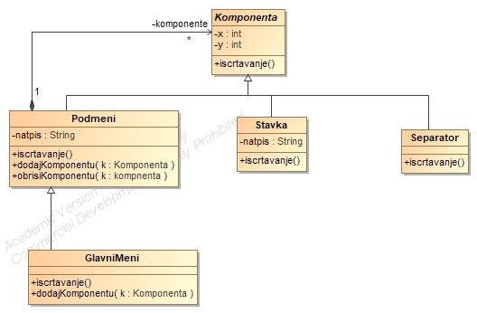
Rešenje zadatka 1

Slide 14
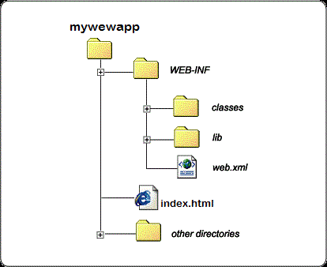
Zadatak 2
Projektovati strukturu podataka za podršku rada sistema datoteka - file system. U okviru sistema datoteka se mogu naći folderi i datoteke. U folderu se mogu naći datoteke i potfolderi. Svaki element sistema datoteka ima naziv. U folder se mogu dodavati novi elementi i brisati postojeći. Ime datoteke ili foldera se može menjati, pod uslovom da korisnik ima pravo izmene.
Nad svakim elementom sistema datoteka, za svakog korisnika, može se definisati pravo pregleda, izmene i brisanja. Korisnik od podataka ima korisničko ime i lozinku.

Slide 15
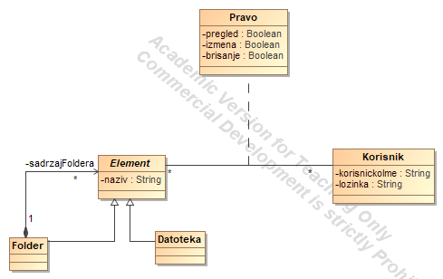
Rešenje zadatka 2

Slide 16
Implementacija interfejsa
Specificiraju skup osobina koje svaka klasa, koja imple­mentira dati interfejs, mora da podrži na sebi svojstven način.
Implementacija interfejsa je manje striktna od veze generalizacije: klase koje implementiraju neki interfejs ne moraju imati ništa zajedničko, osim ponašanja

Slide 17
Primer

Slide 18
Kompozitni šablon modelovan korišćenjem interfejsa

Slide 19
Veze zavisnosti
Veza zavisnosti označava da jedna klasa zavisi od druge
Ako se implementacija nezavisne klase promeni, verovatno će biti potrebna i promena implementacije zavisne klase koja koristi njene usluge:
jedna klasa kreira instance druge klase,
instanca jedne klase se prenosi kao argument metode druge klase, pri čemu se date instance ne čuvaju u obeležjima zavisne klase (što bi rezultovalo vezom asocijacije)
….

Slide 20
Korišćenje
Veze zavisnosti treba stavljati na dijagram samo ako želimo da posebno nagla­simo zavisnost dve klase između kojih nema drugih vrsta veza.
Ako se previše koriste, mogu učiniti dijagram nečitkim, pošto odvlače pažnju od veza koje imaju direktan uticaj na programski kod, odnosno na šemu baze podataka.

Slide 21
Zadatak 3
Modelovati dijagram klasa za aplikaciju za podršku rada softverske firme koja treba da omogući ažuriranje i pretragu podataka o softverskim proizvodima koje data firma implementira kao i podataka o njenim zaposlenima.
Softverski proizvodi mogu biti programski moduli ili gotove aplikacije. Gotove aplikacije se sastoje od programskih modula. Programski moduli se mogu sastojati od drugih programskih modula. Svaki softverski proizvod ima svoj naziv, opis, datum kada je implementiran i zaposlenog koji je vodio njegov razvoj. Zaposleni ima atribute: ime, prezime, broj telefona i vrstu posla koju obavlja. Moguće vrste posla su: projektant, programer i tester.

Slide 22
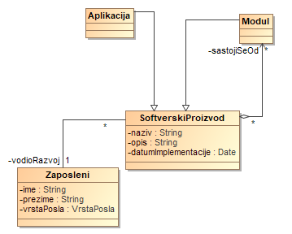
Rešenje zadatka 3

Slide 23
Literatura
James Rumbaugh, Ivar Jacobson, Grady Booch, The Unified Modeling Language Reference Manual, Second Edition, Addison-Wesley, 2004
Scott W. Ambler, The Object Primer: Agile Model-Driven Development with UML 2.0, Cambridge University Press, 2004
M. Fowler, UML Distilled - A Brief Guide to the Standard Object Modeling Language, Third Edition, Addison Wesley, Boston, 2004.

